Slide 1
Audit Carrefour
Magasin: Hyper La Soukra
Dr Hend KAMMOUN
Mme Meriam CHOUCHENE
Mr. Souhaiel DHAOUI
Le 30 juin 2020

Slide 2
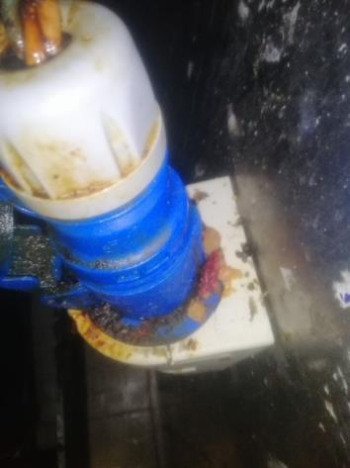
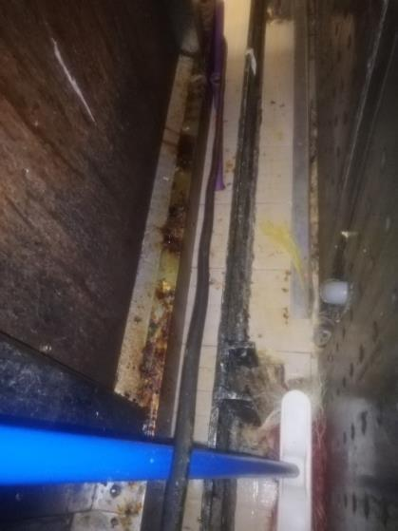
Traiteur: présence de saletés au niveau du branchement électrique de la rôtissoire et la face arrière de la rôtissoire

Slide 3
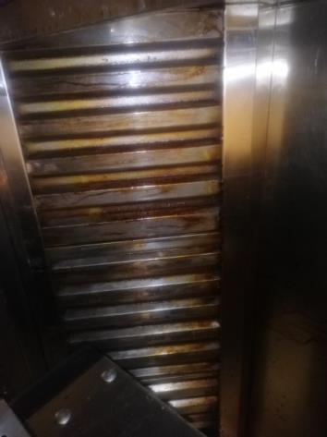
Traiteur: présence de traces de graisses au niveau de la hotte

Slide 4
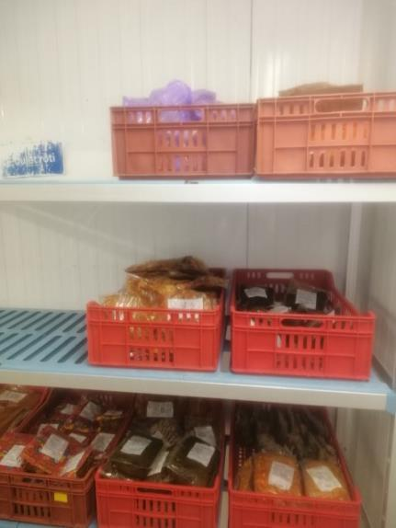
produits de volailles marinés
Traiteur: entreposage dans la même chambre froide des produits de volailles marinés crus et des plats cuisinés.
Les produits de volailles marinés sont entreposés au niveau de l’étagère au dessus des plats cuisinés (risque de contamination croisée)

Slide 5
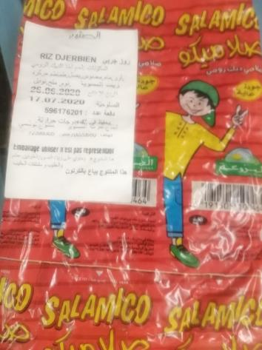
Traiteur: étiquetage non conforme du produit riz jerbien avec double étiquetage : présence de l’étiquette de riz jerbien qui est facilement détachable et l’emballage porte aussi le nom salamico et la composition de salamico

Slide 6
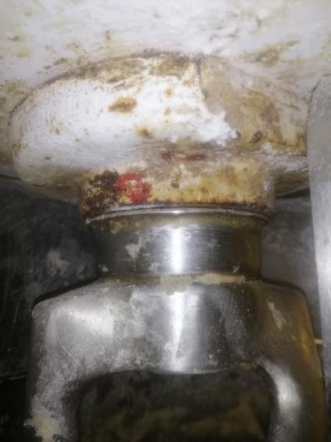
Traiteur: présence de traces de rouille et de saletés au niveau du pétrin

Slide 7
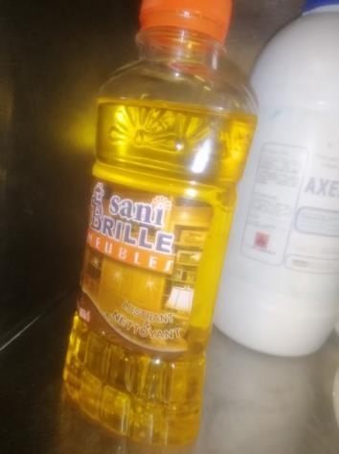
Traiteur: présence au labo de produit d’entretien SANI BRILLE non agrée pour le contact avec les denrées alimentaires

Slide 8
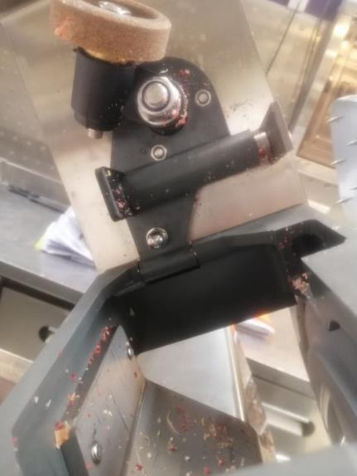
Fromages charcuterie: présence de traces de charcuterie au niveau du boitier de la trancheuse

Slide 9
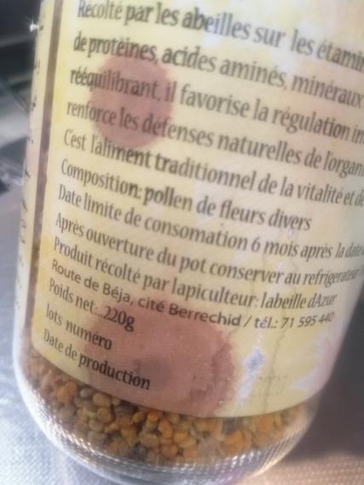
Fromages charcuterie: étiquetage non conforme du produit pollen le numéro de lot et la date de production illisibles car effacées

Slide 10
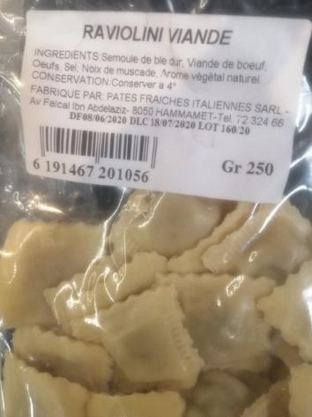
Fromages charcuterie: étiquetage non conforme des produits fabriqués par le fournisseur pâtes fraiches italiennes : absence de l’étiquetage en langue arabe

Slide 11
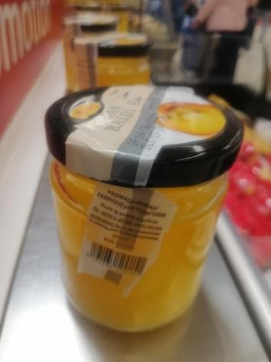
Fromages charcuterie: étiquetage non conforme du miel ; étiquette facilement détachable et se déchire à l’ouverture du flacon

Slide 12
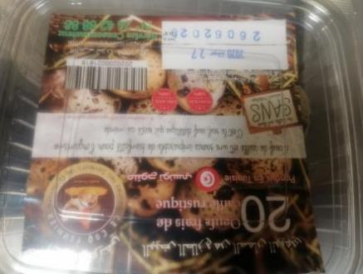
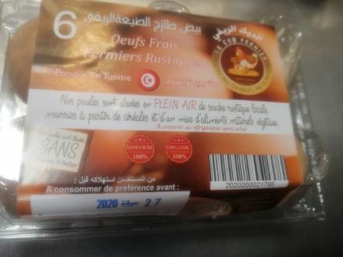
Fromages charcuterie: étiquetage non conforme des œufs frais fermiers et des œufs frais de caille

Slide 13
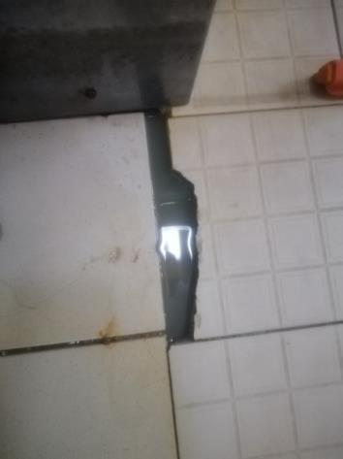
Fromages charcuterie: carreau de carrelage cassées à l’entrée de la chambre froide ce qui favorise la stagnation d’eau

Slide 14
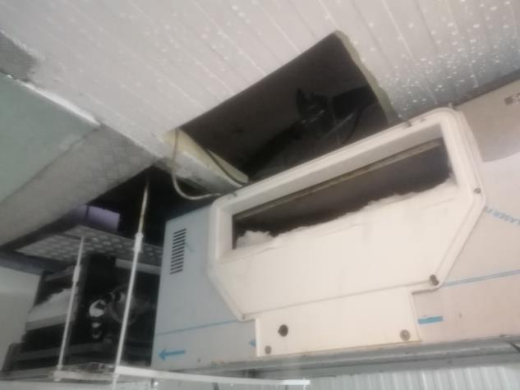
Poissonnerie: manque de protection de la fabrique de glaces

Slide 15
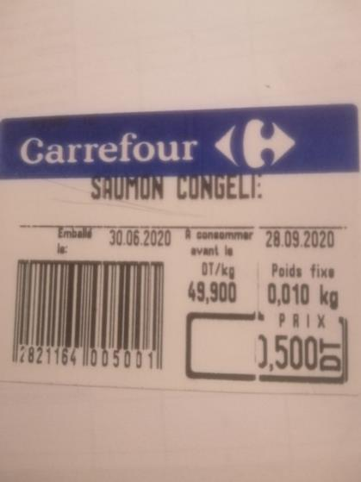
Poissonnerie: les barquettes de saumon décongelé portent des étiquettes de « saumon congelé » avec durée de vie 3 mois.

Slide 16
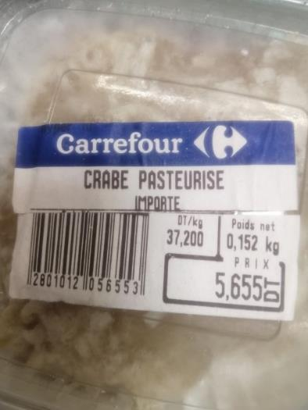
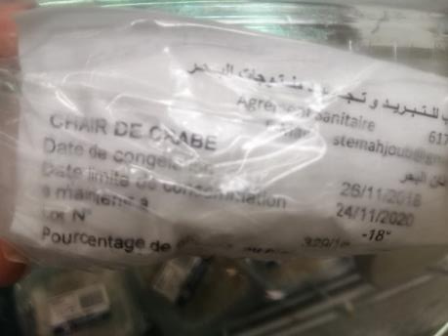
Poissonnerie: étiquetage non conforme des barquettes de crabe: le fournisseur indique sur son étiquette que c’est de la chaire de crabe et l’étiquette balance indique crabe pasteurisé

Slide 17
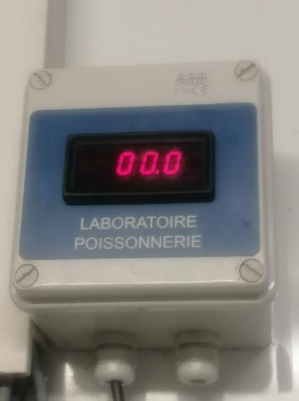
Poissonnerie: le thermomètre afficheur de la chambre froide indique en continu la valeur de 0°C

Slide 18
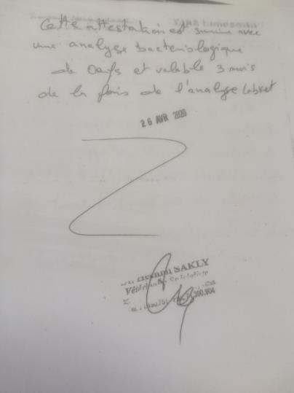
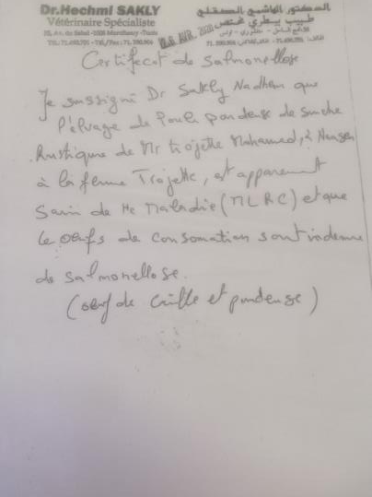
réception: Le certificat de salubrité des œufs fermiers et œufs de cailles a une validité de 3 mois, le même certificat accompagne toutes les livraisons durant 3 mois

Slide 19
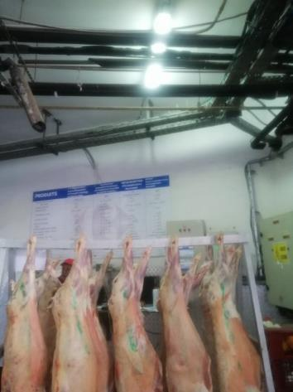
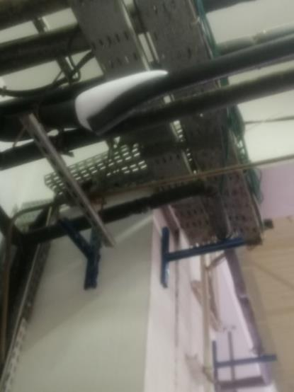
réception: égouttage d’eau au dessus des produits en cours de pesée , cette eau provient des conduites situées au dessus de la balance

Slide 20
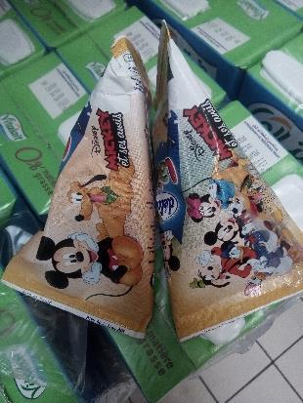
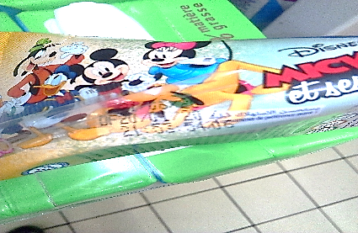
PLS: Présence de 2 pots de lait pour enfants "Mickey" périmés depuis le 21/06/2020.

Slide 21
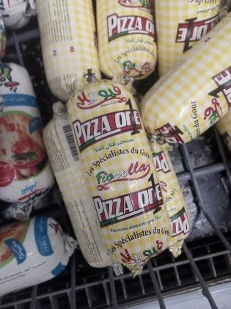
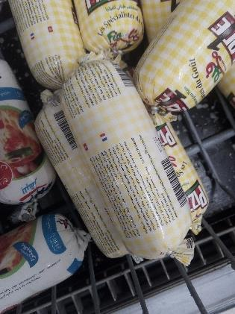
PLS: Absence des mentions de DF, DLC & N°lot sur l'étiquette d'une préparation alimentaire "Pizza one".

Slide 22
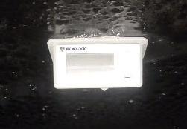
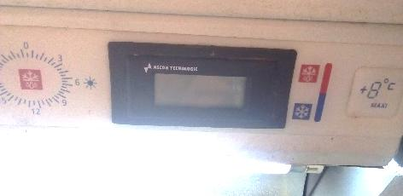
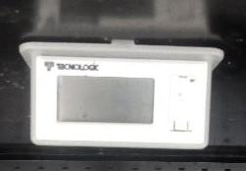
PLS: Certains afficheurs des meubles froid d'exposition des yaourts ne sont pas fonctionnels.

Slide 23
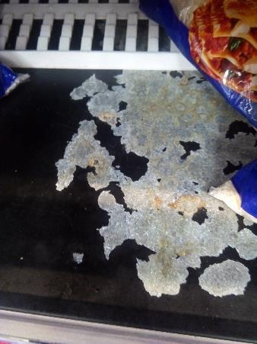
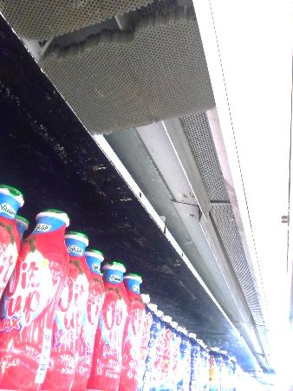
PLS: Nid d'abeilles démonté dans un meuble d'exposition des yaourts.
Ecaillement de la peinture de certaines étagères.

Slide 24
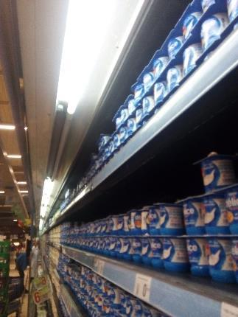
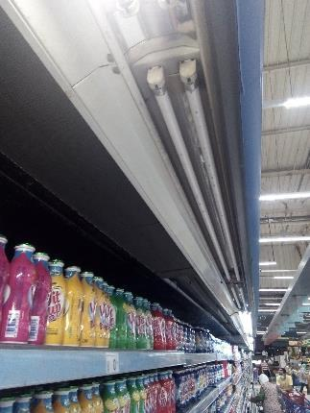
PLS: Présence de 3 lampes non fonctionnelles au niveau des meubles d'exposition des produits laitiers.

Slide 25
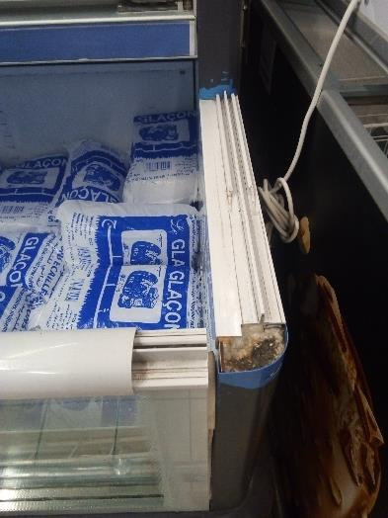
PLS: Le cache du coin au niveau du meuble froid d’exposition des glaçons est démonté.

Slide 26
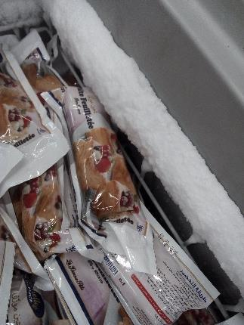
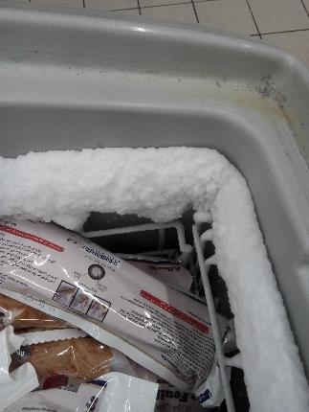
PLS: Développement de givre au niveau d'un congélateur horizontal d'exposition des produits surgelés.

Slide 27
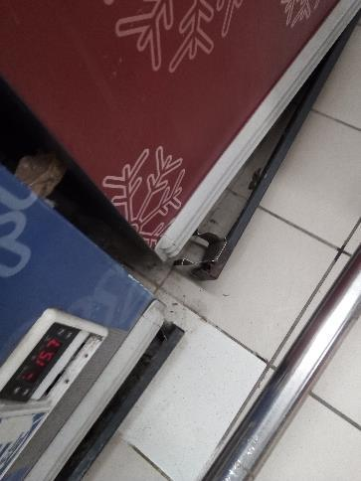
PLS: Le cache moteur d'un congélateur horizontal de glaces était mal fixé.

Slide 28
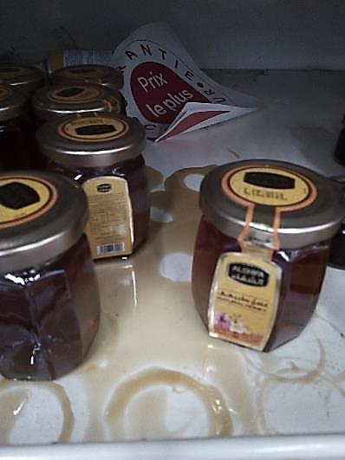
PGC: Présence de trace de miel sur l'étagère d'exposition de ce produit.

Slide 29
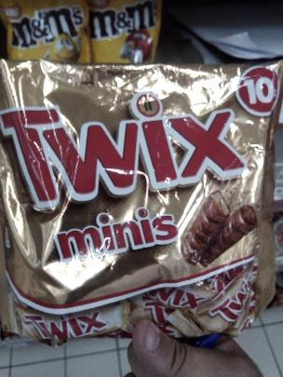
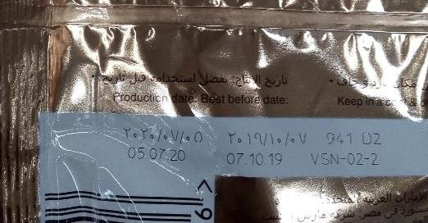
PGC: Présence d’un ensemble du produit « TWIX minis *10 portion » retrait DLC 05/07/2020.

Slide 30
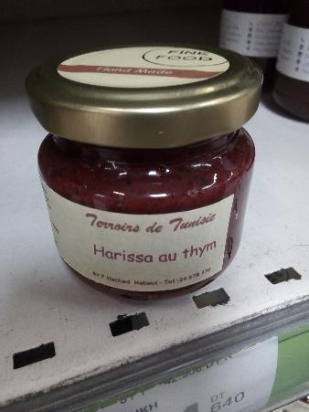
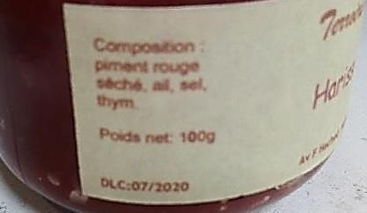
PGC: Exposition d'un pot de harissa "Fine Food" retrait DLC 07/2020.

Slide 31
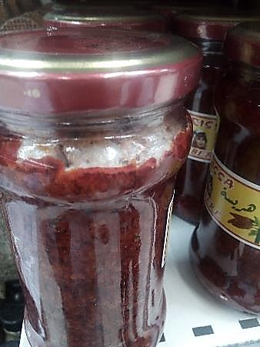
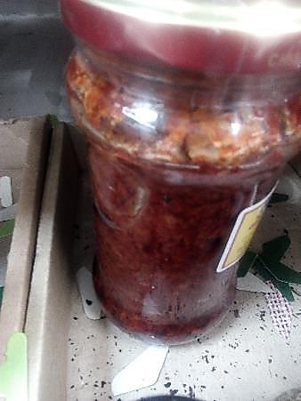
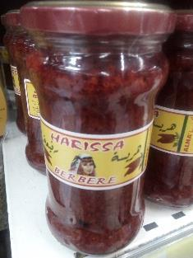
PGC: Développement de filaments de moisissures dans deux pots du produit « Harissa BERBER ».

Slide 32
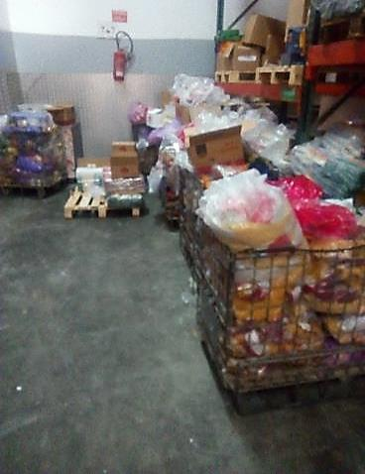
PGC: Les boxes retour situés au fond du couloir entre les éléments de stockage ne sont pas identifiés.

Slide 33
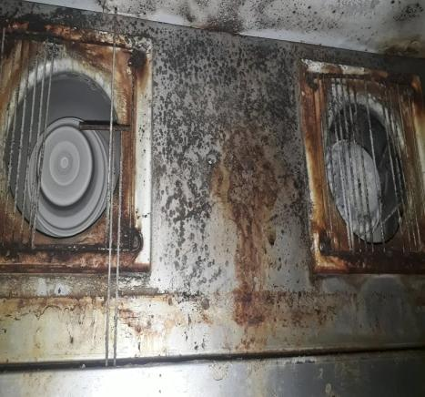
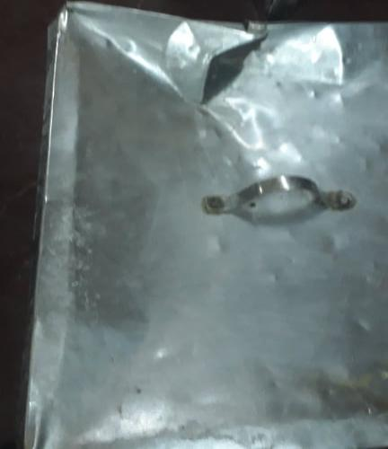
Boulangerie: Oxydation du revêtement des chambres de pousse
Déformation des couvercles des bacs de stockage de la réserve sèche.

Slide 34
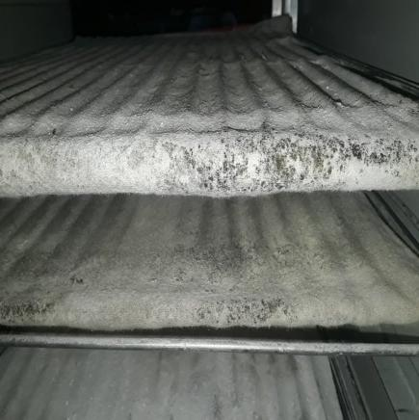

Boulangerie: Les tapis sont usés et effilés

Slide 35

Boulangerie: Conditionnement des pains chauds

Slide 36


Pâtisserie: Certaines étiquettes UHD des pâtisseries tunisiennes ne mentionnent pas la dénomination et/ ou la liste des ingrédients.

Slide 37

Pâtisserie: Présence de souillures et cadavres de mouches entre les vitres du meuble d’exposition des pâtisseries tunisiennes.

Slide 38


Sushi: Présence de givre sur l’évaporateur du meuble froid horizontal
Transvasement du vinaigre dans une ancienne bouteille d’eau et sans identification

